Slide 1
Tugas Besar Struktur Data
Judul :Jadwal peminjaman buku
Kelompok : 14
Nama :
Bintang Peryoga (1301164032)
Hovely Simatupang (1301164167)

Slide 2



Buku dan Jadwal Peminjaman
Jadwal Peminjaman
Buku
RELASI
Ilustrasi : Satu buku memiliki banyak jadwal peminjaman, dan satu jadwal peminjaman memiliki banyak buku dan disatukan dalah sebuah RELASI.

Slide 3
Fungsionalitas yang menjadi syarat- syarat khusus adalah :
Menambahkan buku baru
Menambahkan jadwal peminjaman baru
Menambahkan hubungan antara buku dan sebuah jadwal peminjaman
Menghapus buku tertentu
Menampilkan semua jadwal peminjaman dengan semua bukunya
Menampilkan jadwal peminjaman untuk buku tertentu
Menampilkan jadwal peminjaman yang deadlinenya hari ini dan semua bukunya
Menampilkan buku dengan jadwal peminjaman paling sedikit.

Slide 4
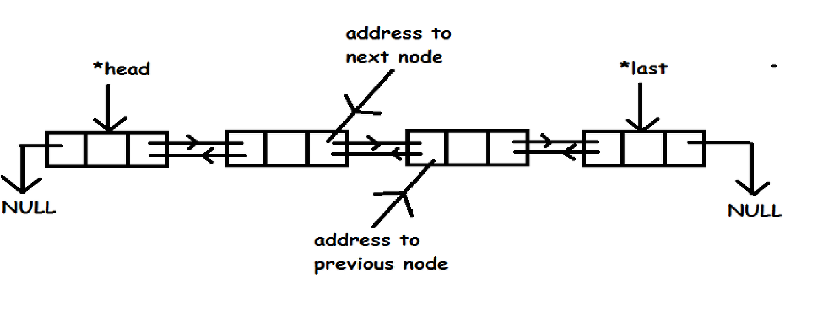
Double Linked List

Slide 5
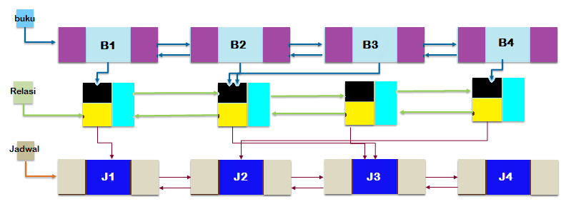
Double Linked List Pada program Jadwal Peminjaman Buku

Slide 6
Kesimpulan dan Hasil Analisa
double linked list adalah pilihan yang tepat untuk membuat sebuah program Jadwal peminjaman buku, karena pointer dari Double linked list dapat bergerak 2 arah yaitu next dan prev, sehingga pencarian data pada double linked list dapat dilakukan dengan mudah, yang dimana jika dibandingkan dengan Single linked list pointernya hanya memiliki satu arah saja, sehingga pencarian data pada single linked list hanya dapat bergerak dalam satu arah saja.

Slide 7


